Slide 1
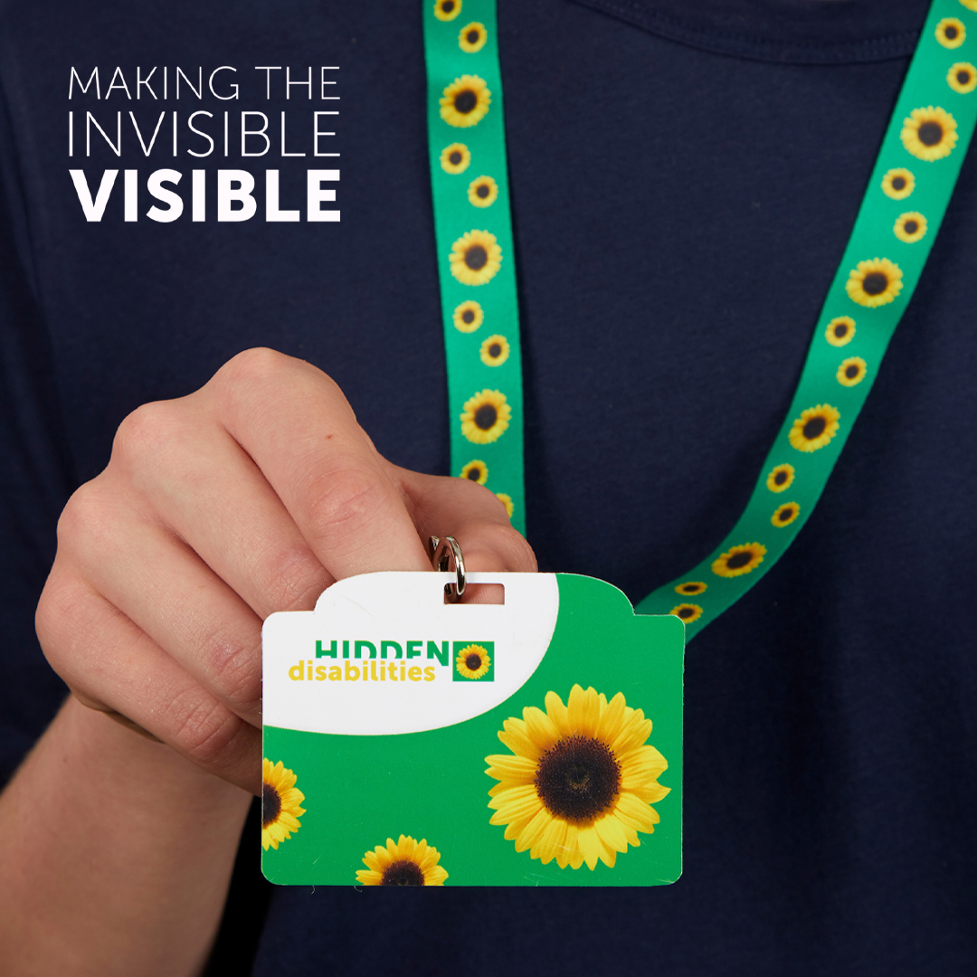
Safety Moment
DTU har tilsluttet sig Solsikkeprogrammet
Solsikkeprogrammet skaber øget opmærksomhed på usynlige handicap.
Solsikken er med til at understrege, at vi på DTU forventer, at alle udviser tålmodighed og hensyn over for kolleger og studiekammerater - med eller uden solsikkesnor.
At tilslutte sig solsikkeprogrammet er én af de måder DTU tager ansvar for at styrke inklusion, lighed og tryghed i vores studie- og arbejdsmiljøer.
Medlemskabet af solsikkeprogrammet giver adgang til viden og træningsmaterialer, der kan klæde os bedre på til at møde forskellige behov og bidrage til at skabe inkluderende rammer i praksis.
Notes:
Solsikkeprogrammet er et internationalt initiativ, der har til formål at gøre usynlige handicap synlige gennem diskrete symboler som den grønne solsikkesnor.
DTU skal tiltrække de bedste studerende og ansatte – det er et fundament for at vi kan nå vores strategiske mål. At tilslutte sig solsikkeprogrammet er en naturlig udløber af vores strategiske arbejde med at sikre, at vi kan tiltrække og fastholde dygtige mennesker bl.a. ved at skabe en kultur, hvor mangfoldighed er en styrke og et grundlag for at vi kan skabe de allerbedste løsninger. Det kræver at vores miljøer og fællesskaber er rummelige og trygge og at vi skaber de rammer, der sikrer, at alle har lige mulighed for at bidrage og skabe værdi.
Som medlem af solsikkeprogrammet kan DTU aktivt støtte studerende og ansatte med usynlige handicap – det kan være autisme, angst, epilepsi, at man stammer eller meget andet. Når man bærer solsikkesnoren, er det en måde at gøre opmærksom på, at man kan have behov for ekstra hensyn, tid og tålmodighed i dagligdagen. Det er frivilligt at bruge solsikkesnoren og ikke alle har lyst til det – derfor har vi en forventning om, at alle udviser tålmodighed og hensyn over for hinanden på DTU. Det er en del af den kultur, vi ønsker, i vores arbejds- og studiemiljøer. Med eller uden solsikkesnor.
Medlemskabet af solsikkeprogrammet giver adgang til viden og træningsmaterialer, der klæder studievejledere, undervisere, ledere og ansættelsesansvarlige bedre på til at møde forskellige behov og bidrage til at skabe inkluderende rammer i praksis.

Slide 2


Del budskabet!
Informér på din universitetsenhed - del og drøft budskabet med ledelse og kollegaer fx via safety moment til møder.
Fra juni vil der kunne afhentes solsikkeprodukter på alle DTU’s lokationer. På DTU Inside og student.dtu.dk kan du læse mere om præcis hvor og fra hvornår.
Se kort intro-film: Hvad er Solsikkeprogrammet?
Kontakt DE&I-teamet med evt. spørgsmål på mail: hr-de-and-i@dtu.dk
Notes:
Vi har på DTU lavet en udførlig plan for at klæde alle relevante parter på til at implementere solsikken bredt på alle DTU’s lokationer. Fra direktører, studievejledere og ansættelsesansvarlige, til Polyteknisk Forening, receptioner og kantiner.
Snore og pins er gratis og udleveres i receptioner og i studievejledningerne. I samarbejde med receptionen og studievejledningen i 101/Lyngby Campus laver vi en plan over, hvor solsikkesnorene skal sendes hen, så de er tilgængelige for alle DTU’ere.
Vi informerer relevante parter gennem kommunikation og information i linjerne. Vi sender bl.a. en kommunikationspakke ud til nøglepersoner/funktioner, som vil have ansvar for at formidle ud i deres linje. Kommunikationspakken indeholder udkast til mailtekst og evt. opslag i lokale nyhedsbreve, logo og evt. plakater til print. PF bliver klædt på til at informere via vektorer i studiestarten, DTU Learn får et opslag og så videre. Vi samler al DTU’s information i ‘landingssider’ på DTU Inside og student.dtu.dk, hvor man kan finde træningsvideoer og en Q&A, som giver gode svar på hvad man som menneske med et usynligt handicap kan forvente, når man bærer solsikkesnoren. Og hvordan man som underviser, leder eller kollega bedst imødekommer en person, der har snoren på.
Samtidig er der link til solsikkeprogrammets hjemmeside som har rigtig meget relevant indhold, hvis man vil undersøge usynlige handicaps nærmere. Ved launch den 18. maj laver vi en indsats på Inside m. banner og notits i DTU’s nyhedsbrev.
Dekan Camilla Rygaard-Hjalsted har stået i spidsen for beslutningen om medlemskab og ejer programmet. Solsikkeprogrammet er en del af DTU’s DE&I-arbejde og DEI-temaet i AHR tovholdere på implementeringsprocessen.
Det tager tid at implementere et tiltag som solsikken. Det ved vi fra bl.a. ITU, hvor de efter 1½ år kan mærke, at det at bruge solsikkesnoren er blevet en naturlig del af studie- og arbejdsmiljøet. Derfor har vi brug for jeres hjælp til dels at informere om solsikkeprogrammet – hvad er det, hvorfor har DTU tilsluttet sig programmet og hvor finder man mere information? Træningsvideoerne, Q&A's m.m. er både til at klæde jer på - og jeres ansatte.
Hjælp os gerne med at være ambassadører for solsikkeprogrammet. Og også meget gerne med at italesætte at solsikken er et symbol på ønsket om en kultur, hvor mangfoldighed er en styrke, at vores miljøer og arbejdsfællesskaber er rummelige og trygge og at DTU er dedikeret til at give alle lige mulighed for at bidrage og skabe værdi.
Hvis I har yderligere spørgsmål, brug for information kan man rette henvendelse til DE&I-teamet i AHR på hr-de-and-i@dtu.dk

